Slide 1
Stack Overflow Tag Network
Sieć (łącza i węzły) znaczników przepełnienia stosu na podstawie historii programistów
Davyd Antoniuk

Slide 2
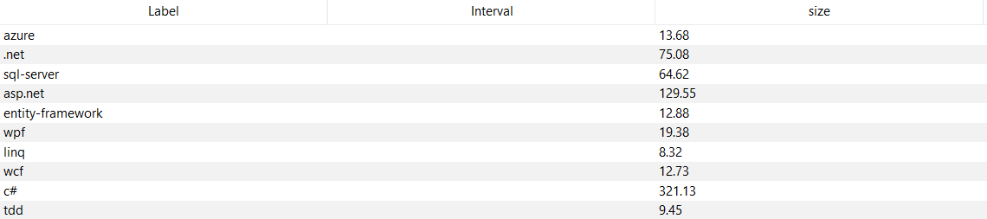
O Zbiorze Danych
Sieć tagów technologicznych z historii programistów na stronie internetowej Stack Overflow online developer community.

Slide 3
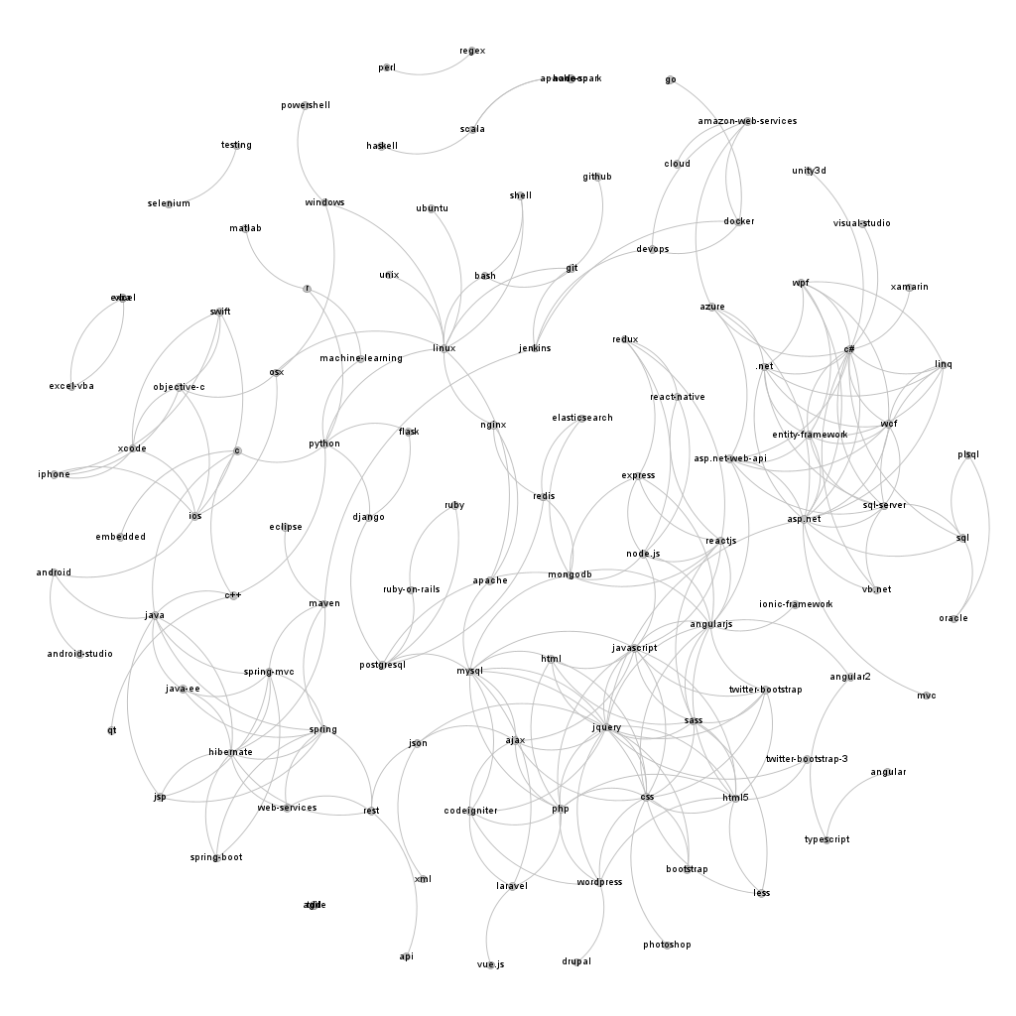
Nasz graf w gephi

Slide 4
Analiza sieci jako całości
Spójność
składowe spójne
Liczba wierzchołków
Liczba krawędzi
Średni stopień wierzchołka
Średnia dlugość ścieżki
Gęstość grafu

Slide 5





Spójność
Średni stopień wierzchołka
Liczba krawędzi
Średnia dlugość ścieżki
Liczba wierzchołków
Średnica grafu skierowanego
Średni stopień wierzchołka
Gęstość grafu

Slide 6
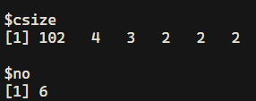
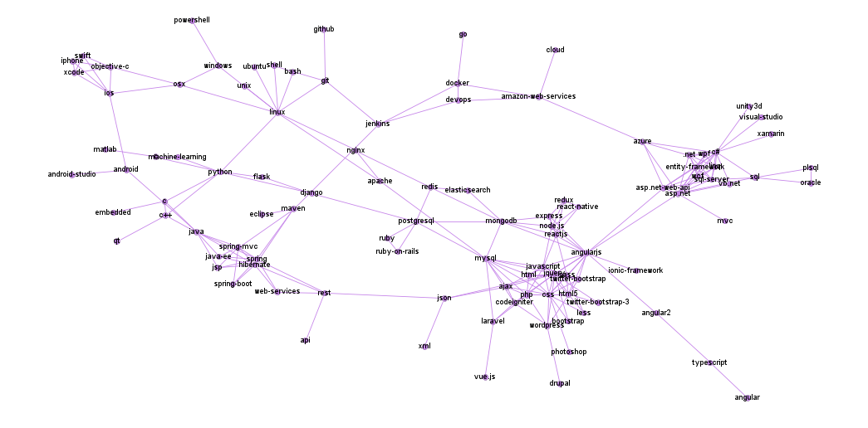
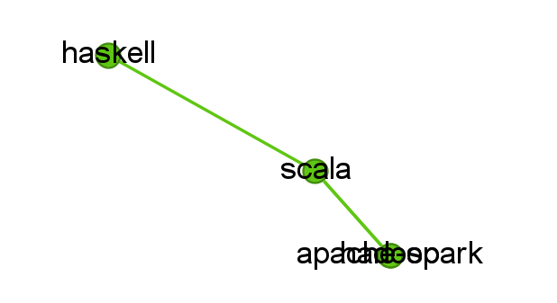
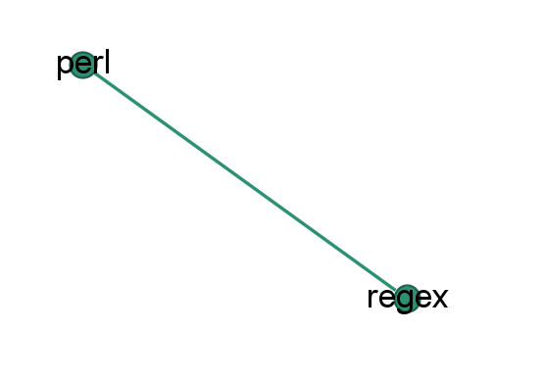
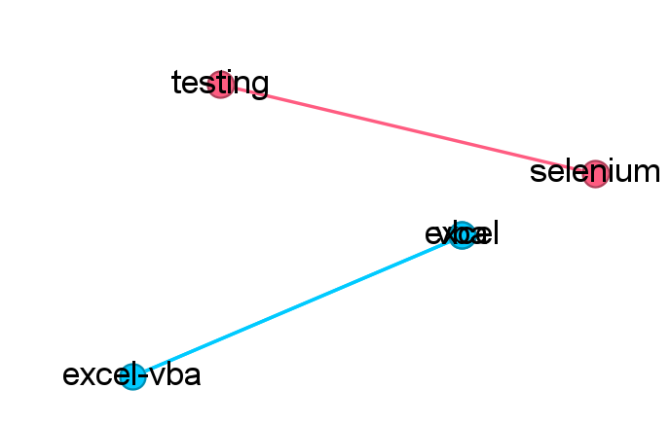
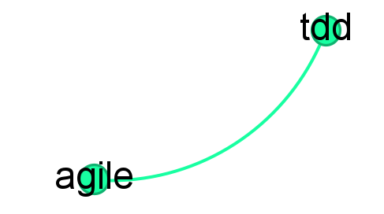
Składowe spójne

Slide 7
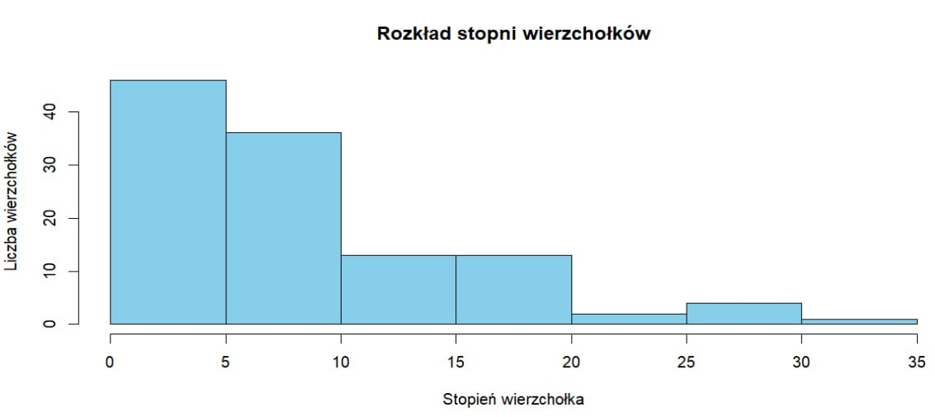
Histogram stopni wierzchołków

Slide 8
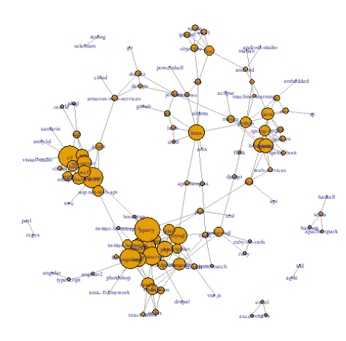
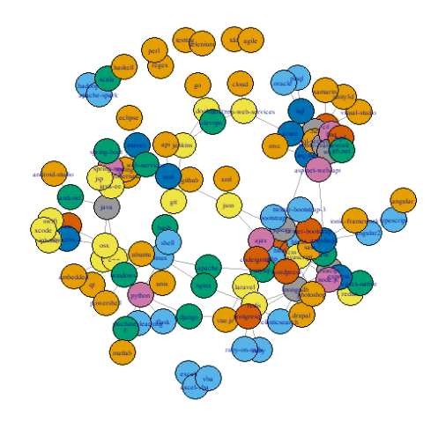
Wizualizacja z zmianą rozmiaru wierzchołków według stopni
Wizualizacja z kolorowaniem wierzchołków według stopni

Slide 9
Analiza poszczególnych parametrów wierzchołków
Obszar z największym stopniem
Obszary z najmniejszym stopniem
Pośrednictwo
Bliskość
Centralność wektora własnego
Ranga Strony
Ekcentryczność

Slide 10
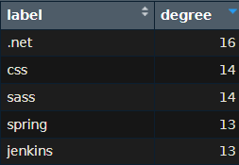
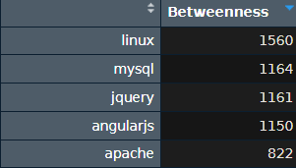
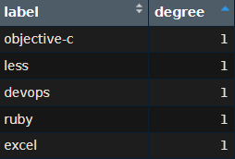
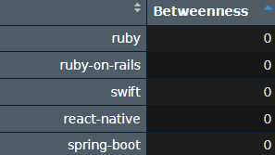
Posortowane obszary za stopniem
Pośrednictwo
5 Obszarów z największym stopniem
5 Obszarów z największym pośriednictwem
5 Obszarów z najmniejszym stopniem
5 Obszarów z najmniejszym pośriednictwem

Slide 11
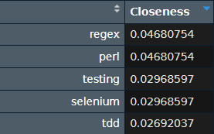
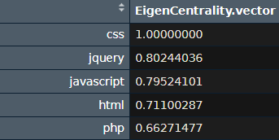
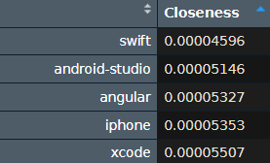
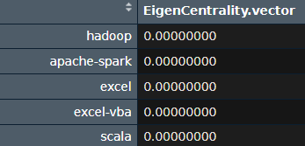
Bliskość
Centralność wektora własnego
Wierzchołki z największą bliskościu
Wierzchołki z największą centralnościu
Wierzchołek z najmniejszą bliskościu
Wierzchołki z najmniejszą centralnościu

Slide 12
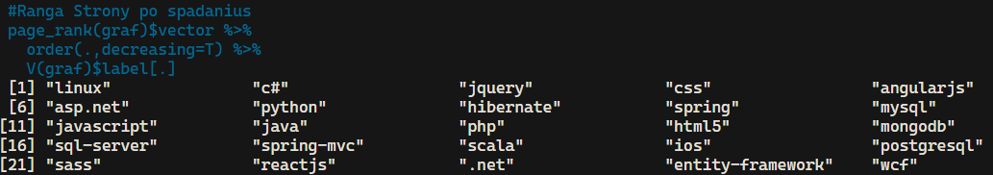
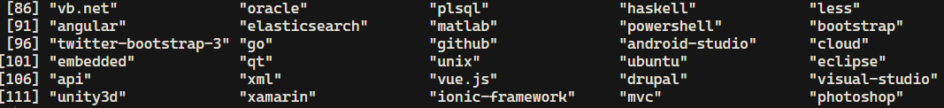
Ranga Strony
Ranga Strony po spadaniu
"Ranga strony" w kontekście tej bazy danych odnosi się do stopnia ważności lub popularności poszczególnych technologii, które są używane przez programistów na Stack Overflow. Wartość "rangi strony" może być obliczana na podstawie różnych kryteriów, takich jak częstość występowania określonych tagów technologicznych w profilach deweloperów. Innymi słowy, im częściej dana technologia pojawia się w opisach pracy i CV programistów, tym wyższa może być jej "ranga strony". Jest to sposób na zrozumienie, jak technologie są ze sobą powiązane i jak często są używane razem w społeczności deweloperów na Stack Overflow.

Slide 13
Ekcentryczność
Obszary z najwiekszą ekcentrycznościu
Ekcentryczność w tym kontekście może pomóc zrozumieć, które technologie są silnie powiązane z innymi w społeczności programistów, a które są bardziej izolowane lub unikalne.
Obszary z najmniejszszą ekcentrycznościu

